Slide 1





Library Management System
Presented by: Group 1
TEACHER : MR. UON HINSY
SPECIALIST : MOBILE APP
MENTORS :
MISS. VUTH RACHANA
MR. CHHEAN SEYHA
COURSE : C/C++
SHIFT : MORNING

Slide 2

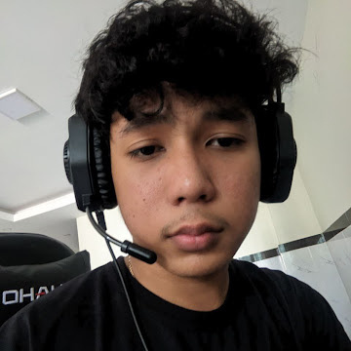
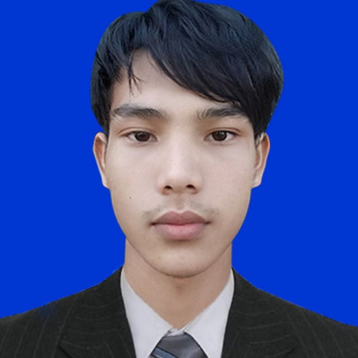





YANN VANNETH
PRACH BOROEURN
OEUN DAVID
ABOUT OUR TEAM

Slide 3



សេចក្ដីថ្លែងអំណរគុណ
ខ្ញុំសូមថ្លែងអំណរគុណ ប្រកបដោយកតញ្ញូតាធម៌ដ៏ជ្រាលជ្រៅបំផុតដល់ សាលា Ant Technology Training Center និង​ ក្រសួងប្រៃសណីយ៍ និងទូរគមនាគមន៍ ដែលបានផ្ដល់អាហាររូបករណ៍ដល់ពូកខ្ញុំ។
សូមអរគុណលោកគ្រូអ្នកគ្រូ ដែលតែងតែបង្ហាត់បង្រៀនពួកខ្ញុំដោយយកចិត្ដទុកដាក់បំផុត បើគ្មានលោកគ្រូ អ្នកគ្រូពួកខ្ញុំក៏មិនអាចបញ្ចប់ ASSIGNMENT បានដោយជោគជ័យនោះដែរ។
ជាចុងក្រោយសូមជូនពរទៅដល់ ANT TECHNOLOGY TRAINING CENTER និង ក្រសួងប្រៃសណីយ៍ និង ទូរគមនាគមន៍ ឲ្យកាន់តែរីកចម្រើន និងក៏សូមជូនពរដល់លោកគ្រូអ្នកគ្រូនៅ ANT TECHNOLOGY TRAINING CENTER ជួបប្រទះតែសេចក្ដីសុខសេចក្ដីចម្រើនគ្រប់ពេលវេលា។
សូមអរគុណ៕

Slide 4




សេចក្ដីអធិប្បាយ
កម្មវិធីនេះបង្កើតឡើងក្នុងគោលបំណងសម្រាប់ជួយសម្រួលដល់ការគ្រប់គ្រងនៅក្នុងបណ្ណាល័យ។ អ្នកប្រើប្រាស់អាចប្រើដើម្បីគ្រប់គ្រងទិន្នន័យដូចជា ការគ្រប់គ្រងសៀវភៅនៅក្នុងបណ្ណាល័យ ការខ្ចីសៀវភៅ កាលបរិច្ឆេទខ្ចីសៀវភៅនិង សងសៀវភៅ។

Slide 5



គុណសម្បត្តិ
គុណវិបត្តិ
អាចដំណើរការបានតែនៅលើ WINDOW
ជាកម្មវិធីប្រភេទ LOCAL
ក្នុងសៀវភៅមួយក្បាលសមាជិកមានសិទ្ធខ្ចី បានតែម្ដង
កម្មវិធីអាចចូលប្រើដោយគ្មានការអនុញ្ញាត
អ្នកប្រើប្រាស់អាចប្រើប្រាស់កម្មវិធីនេះដោយគ្រាន់តែចុះឈ្មោះប្រើប្រាស់​ ដើម្បីគ្រប់គ្រងទិន្នន័យទាំងនោះ។
អ្នកប្រើប្រាស់អាចប្រើប្រាស់នូវមុខងារមួយចំនួនក្នុងកម្មវិធីដូចជា
​ INSERT
UPDATE
SEARCH
DELETE
DISPLAY
មុខងារគ្រប់គ្រងការខ្ចីសៀវភៅ និងសងសៀវភៅ

Slide 6

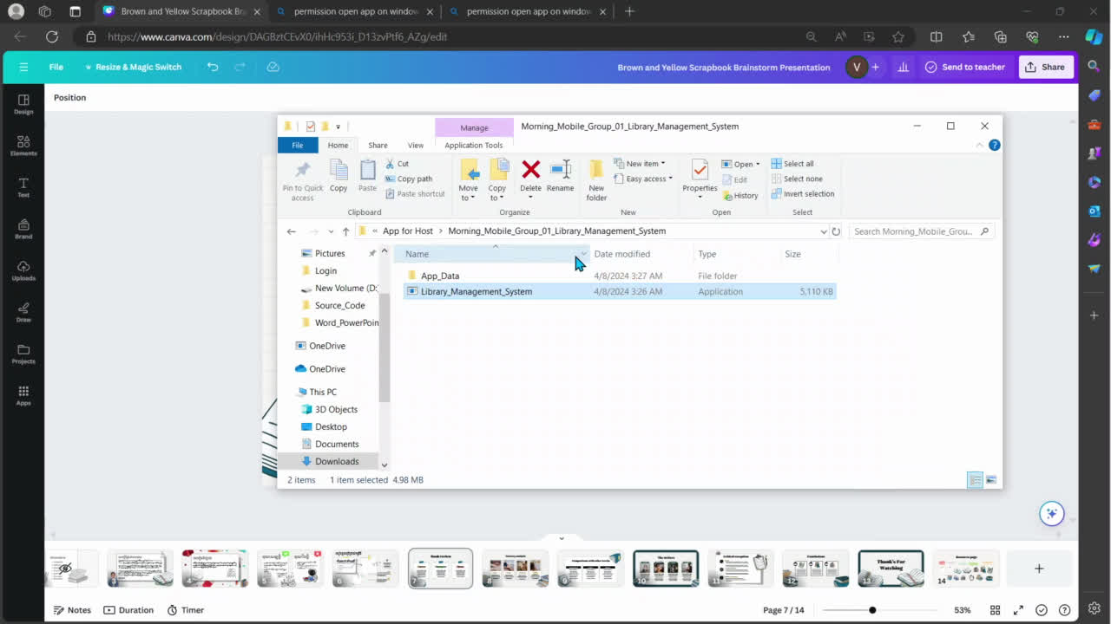


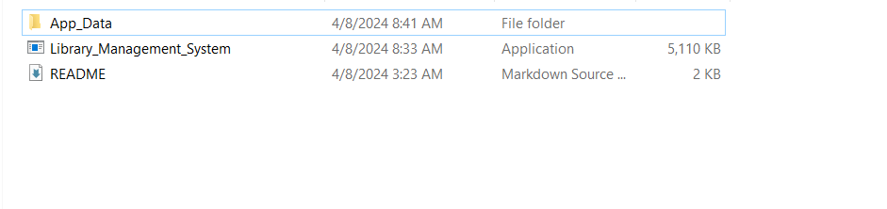

របៀបចូលប្រើប្រាស់កម្មវិធី
យើងត្រូវប្រាកដថា យើងមានកម្មវិធី
LIBRARY_MANAGEMENT_SYSTEM.EXE
អ្នកក៏អាចចូលទៅអានការណែនាំរបស់ពួកយើងជាមួយនឹង File README។

Slide 7




របៀបប្រើប្រាស់កម្មវិធី
យើងអាចបញ្ជាកម្មវិធីនេះដោយប្រើប្រាស់នូវ Keys មួយចំនួនដូចជា
The ESC KEY ,The Arrow Keys និង The Enter Key។
The Arrow Keys ត្រូវបានប្រើសម្រាប់ជ្រើសរើសនូវ Menu ក្នុងកម្មវិធី។
The ESC Keys ត្រូវបានប្រើសម្រាប់ចាកចេញពីដំណើរការណាមួយឬ ដើម្បីត្រលប់ថយក្រោយមកកាន់ទំព័រដើមវិញ។
The Enter Key ត្រូវបានប្រើសម្រាប់ជ្រើសរើសនូវជម្រើសណាមួយ។

Slide 8
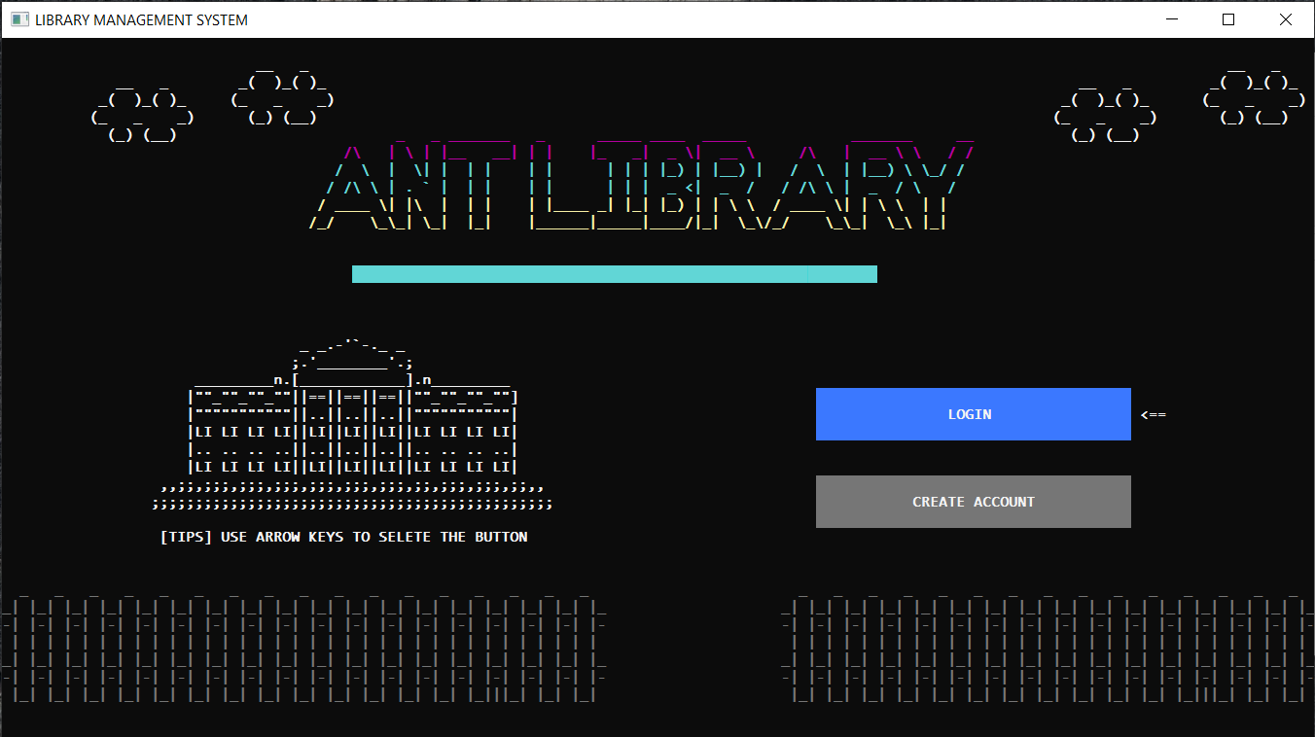


ទំព័រដំបូងនៃកម្មវិធី គឺមានជម្រើសពីរគឺ
ទី១ Login
គឺអនុញ្ញាតឲ្យអ្នកប្រើប្រាស់អាចចូលទៅកាន់កម្មវិធីតាមរយៈគណនីរបស់គាត់។
ទី២ Create Account
គឺអនុញ្ញាតឲ្យអ្នកប្រើប្រាស់អាចបង្កើតនូវគណនីសម្រាប់ចូលទៅគ្រប់គ្រងឬ ដំណើរការកម្មវិធី។

Slide 9
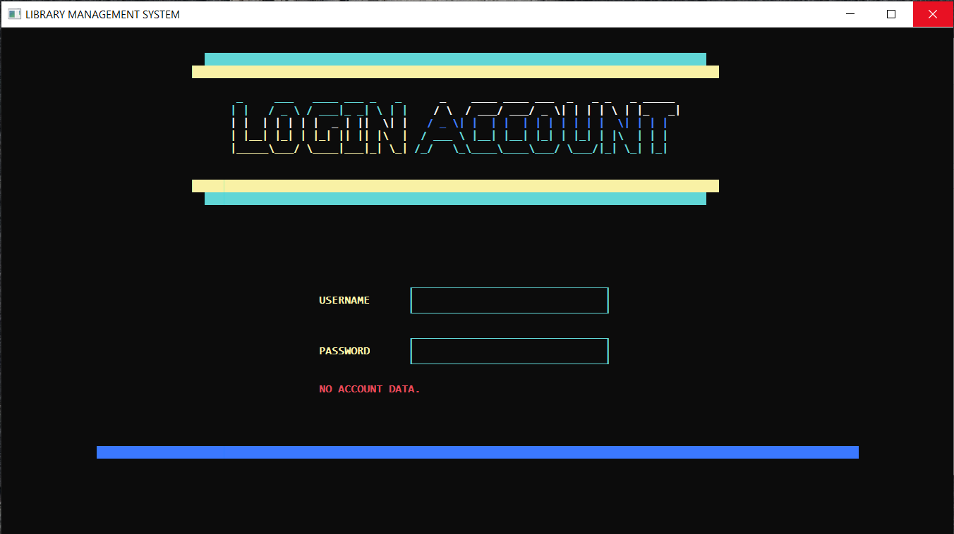


ក្នុងករណីកម្មវិធី ​មិនទាន់មានគណនី
កម្មវិធីនឹងលោត Message រយះពេល ២ វិនាទីបន្ទាប់មក កម្មវិធីនឹងត្រលប់ទៅកាន់ទំព័រដើមវិញ

Slide 10
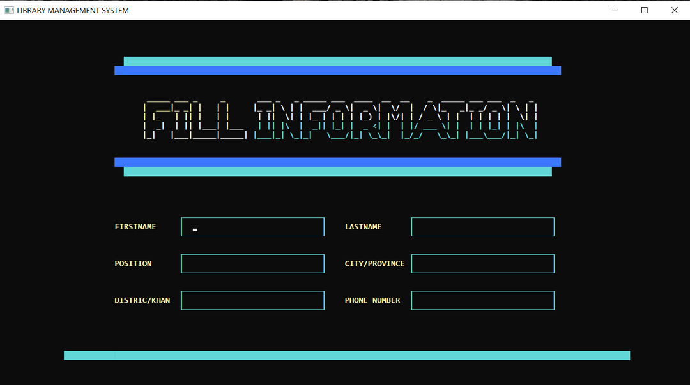

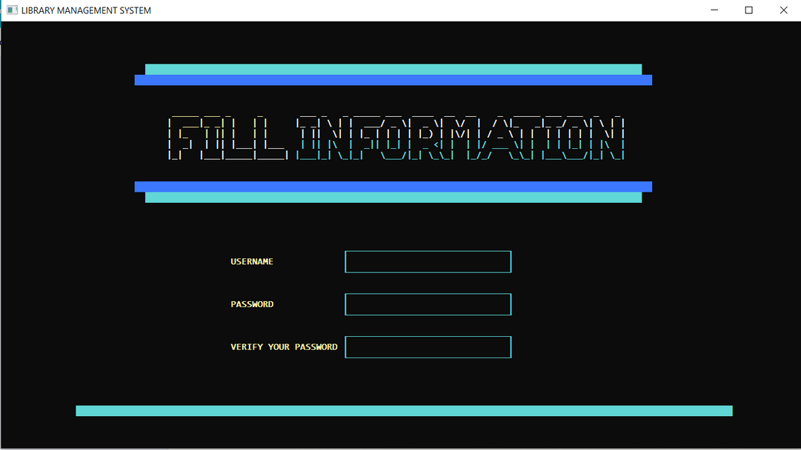
ក្នុងផ្ទាំង Create Account នៃកម្មវិធី
ចំពោះការ Create Account
ទាមទារបញ្ចូលព័ត៌មានមួយចំនួនពាក់ព័ន្ធនឹងអ្នកប្រើប្រាស់ដូចជា៖
ឈ្មោះ លេខទូរសព្ទ តួរនាទី កន្លែងកំណើត
username និង ពាក្យសម្ងាត់

Slide 11
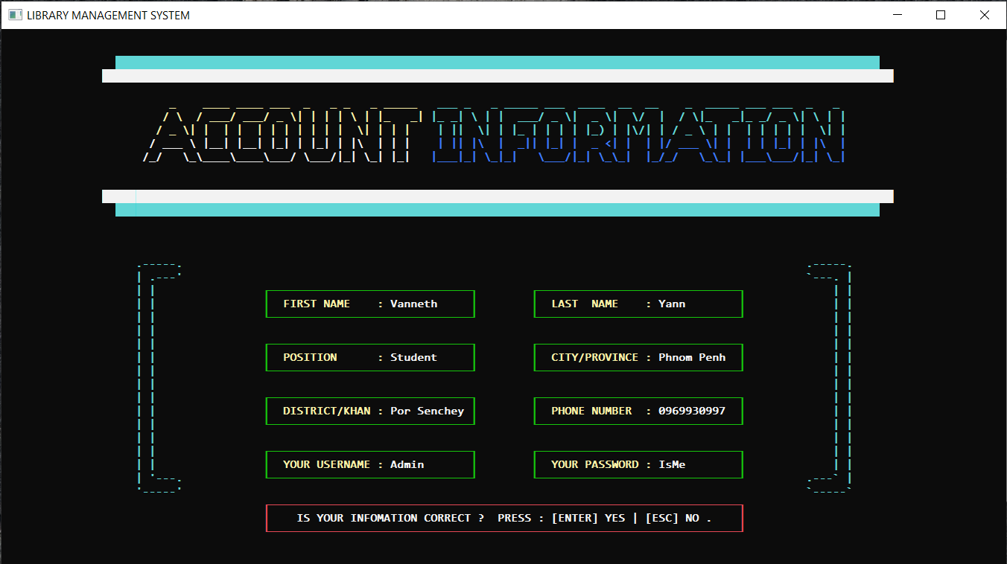


បន្ទាប់ពីទិន្នន័យត្រូវបានបំពេញរួចរាល់ កម្មវិធីនឹងលោតបង្ហាញទិន្នន័យដែលបានបំពេញម្ដងទៀត ដើម្បីបញ្ចាក់ដល់ User ថាទិន្នន័យដែលបានបញ្ចូលត្រឹមត្រូវដែរឬទេ

Slide 12
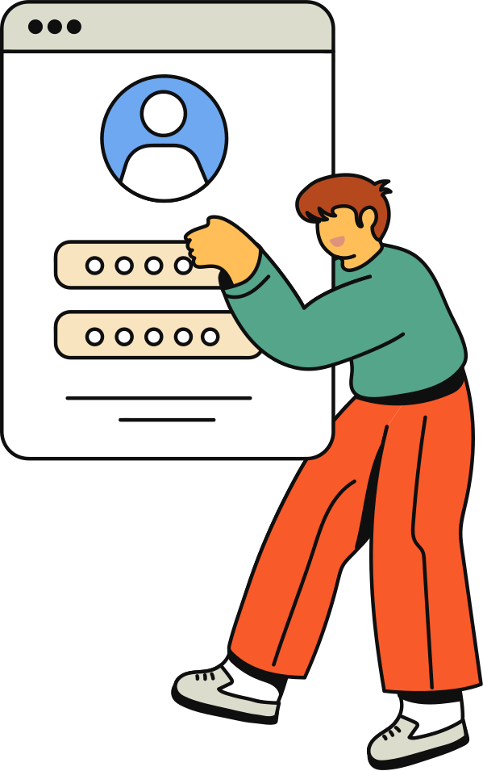
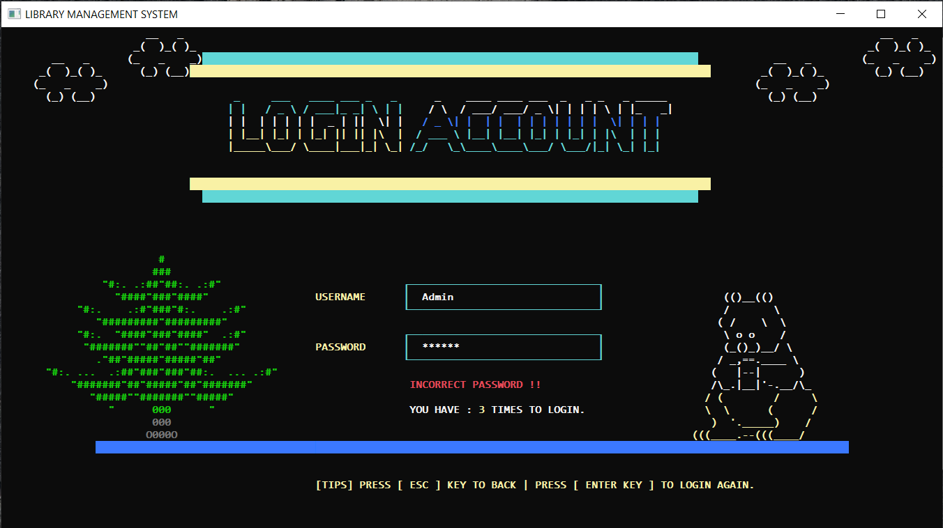


ក្នុងផ្ទាំង Login នៃកម្មវិធី
ចំពោះការ Login ចូលក្នុងកម្មវិធីមាន Rule មួយចំនួនសម្រាប់អ្នកប្រើប្រាស់ ក្នុងករណី Login Password && Username មិនត្រូវចំនួន ៣ ដងកម្មវិធីនឹងលោត Message សួរពីជម្រើសចង់ Forget Password ដែរឬទេ

Slide 13
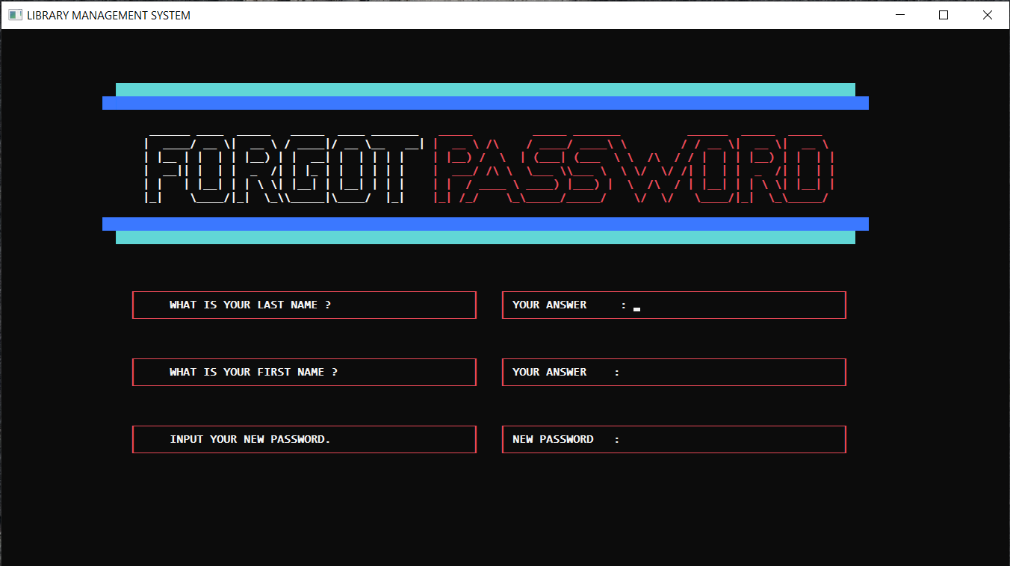
ចំពោះការ Forget Password ប្រសិនបើ User បំពេញព័ត៌មានខុស ៣​ ដង កម្មវិធីនឹងត្រលប់ទៅកាន់ទំព័រដើមវិញ។

Slide 14
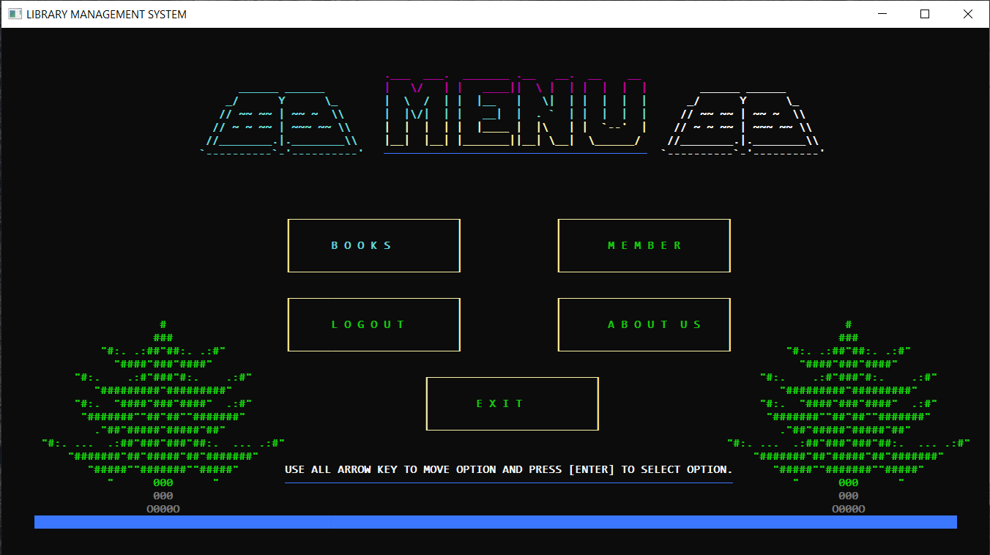
នៅក្នុងផ្ទាំងនៃ Menu មាន Menu ចំនួន ៥ គឺ
Book សម្រាប់ធ្វើការគ្រប់គ្រងលើទិន្នន័យទូទៅពាក់ព័ន្ធនឹងសៀវភៅ។
Member សម្រាប់ធ្វើការគ្រប់គ្រងទិន្នន័យរបស់សមាជិកនៃបណ្ណាល័យ។
Log out សម្រាប់ធ្វើការចាកចេញពីគណនីដែលកំពុងស្ថិតនៅ។
About Us សម្រាប់ផ្ដល់នូវព័ត៌មានទូទៅពាក់ព័ន្ធនឹងអ្នកអភិវឌ្ឍន៍និងសាលា។
Exit សម្រាប់ធ្វើការចាកចេញពីកម្មវិធី

Slide 15

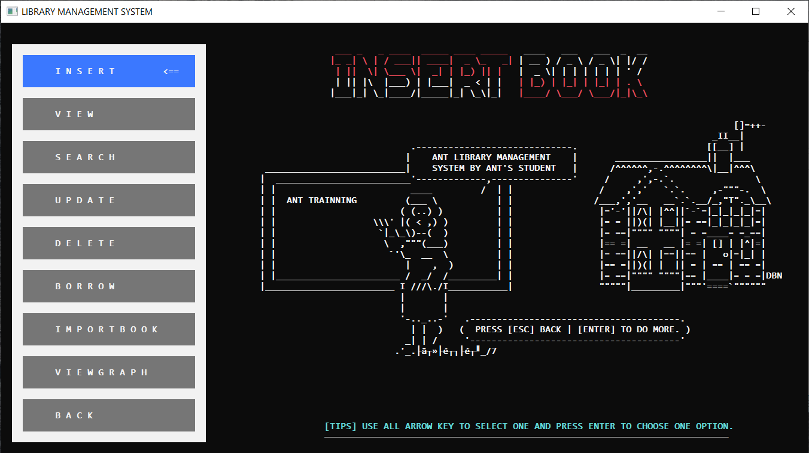
នៅក្នុងផ្ទាំងនៃ Book Menu មាន Sub Menu ចំនួន ៩

Slide 16
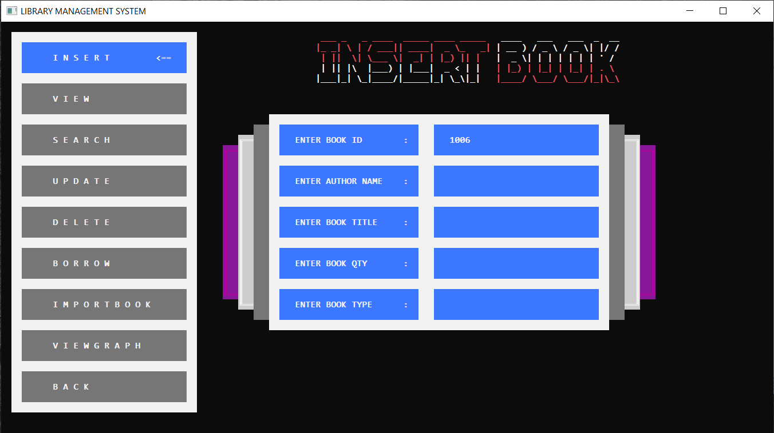
ផ្ទាំងទី១ ការបញ្ចូលព័ត៌មានរបស់សៀវភៅ

Slide 17
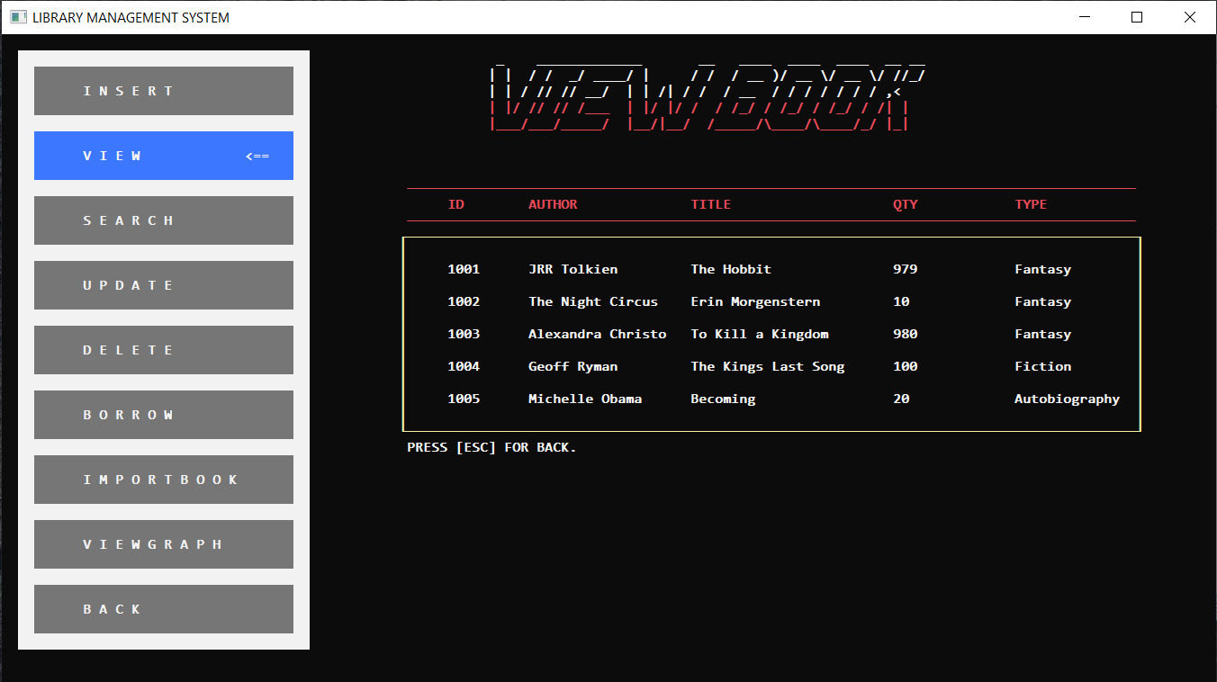
ផ្ទាំងទី២ ការឆែកមើលទិន្នន័យរបស់សៀវភៅ

Slide 18
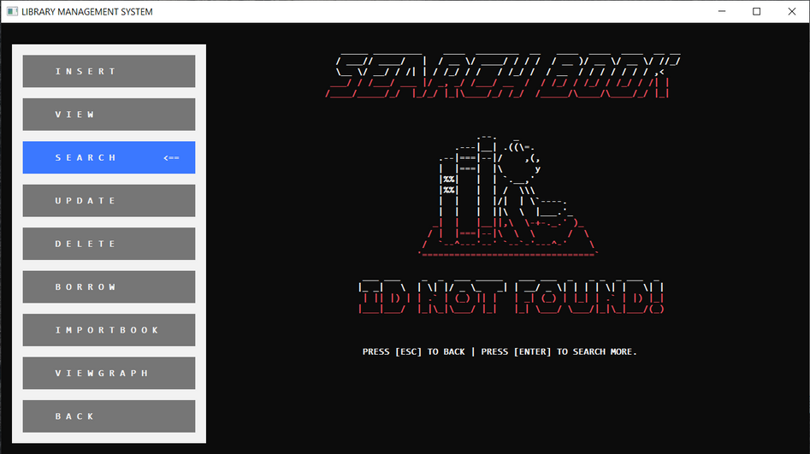
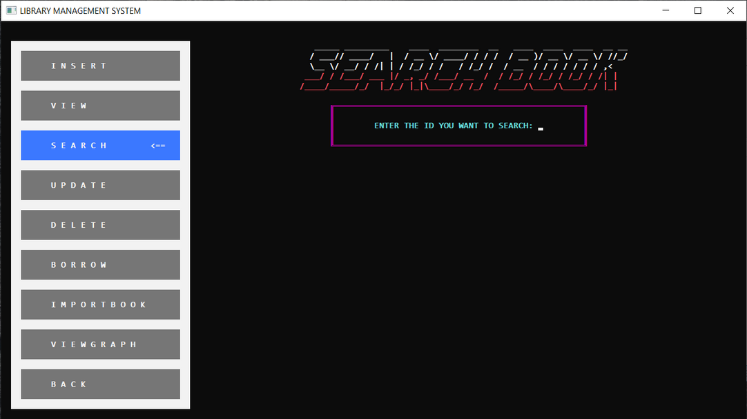



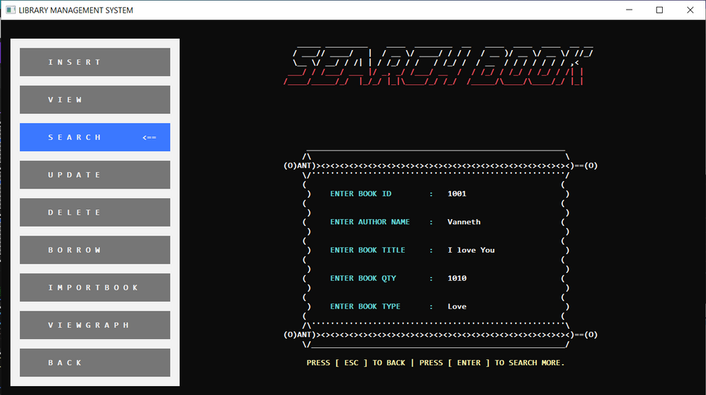

ផ្ទាំងទី៣ ការស្វែងរកទិន្នន័យរបស់សៀវភៅ
ប្រសិនបើទិន្នន័យដែលបានស្វែងរក គឺមិនមាន
ប្រសិនបើទិន្នន័យដែលបានស្វែងរក គឺមាន

Slide 19
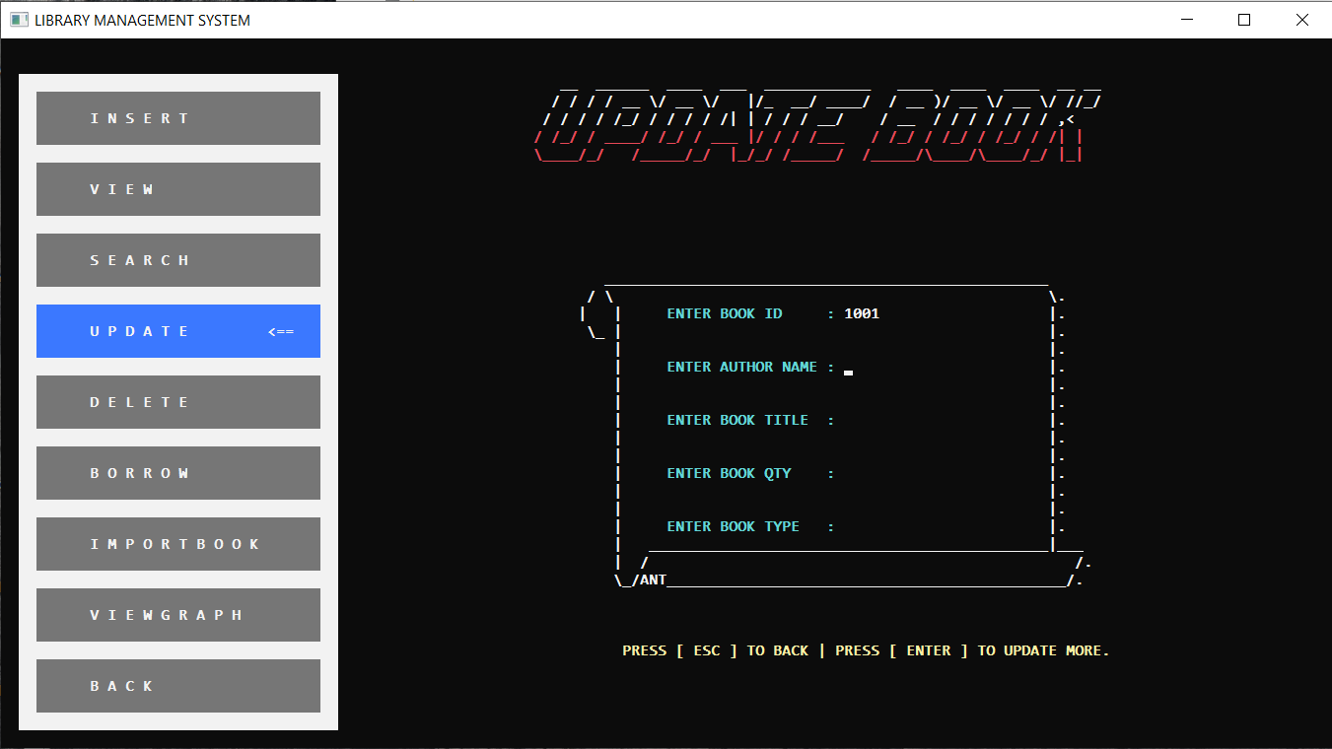
ផ្ទាំងទី៤ ការ Update ទិន្នន័យរបស់សៀវភៅ
ចំពោះការ update ទិន្នន័យនេះគឺដំណើរការស្រដៀងទៅនឹងការ Search ដែរ ប្រសិនបើមិនមានទិន្នន័យ កម្មវិធីនឹងបង្ហាញផ្ទាំងដូចនៅកន្លែងដែលរកទិន្នន័យមិនឃើញរបស់ Search ដែរ តែប្រសិនបើមាន កម្មវិធីនឹងលោតឲ្យបញ្ចូលព័ត៌មានថ្មីសម្រាប់ធ្វើការ Update។

Slide 20
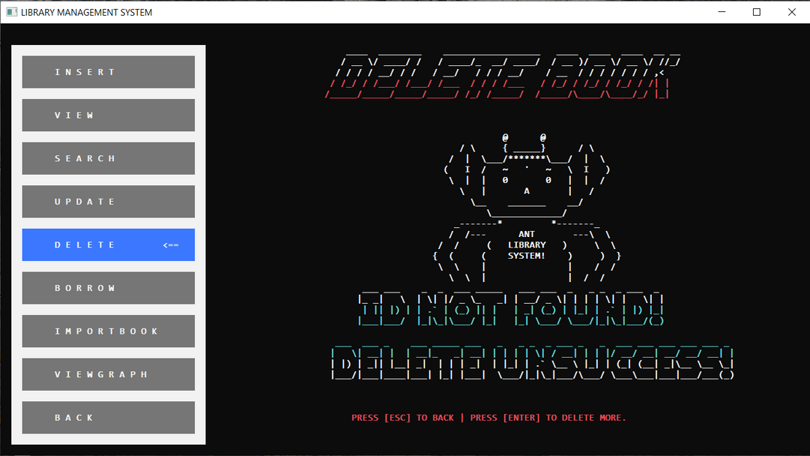

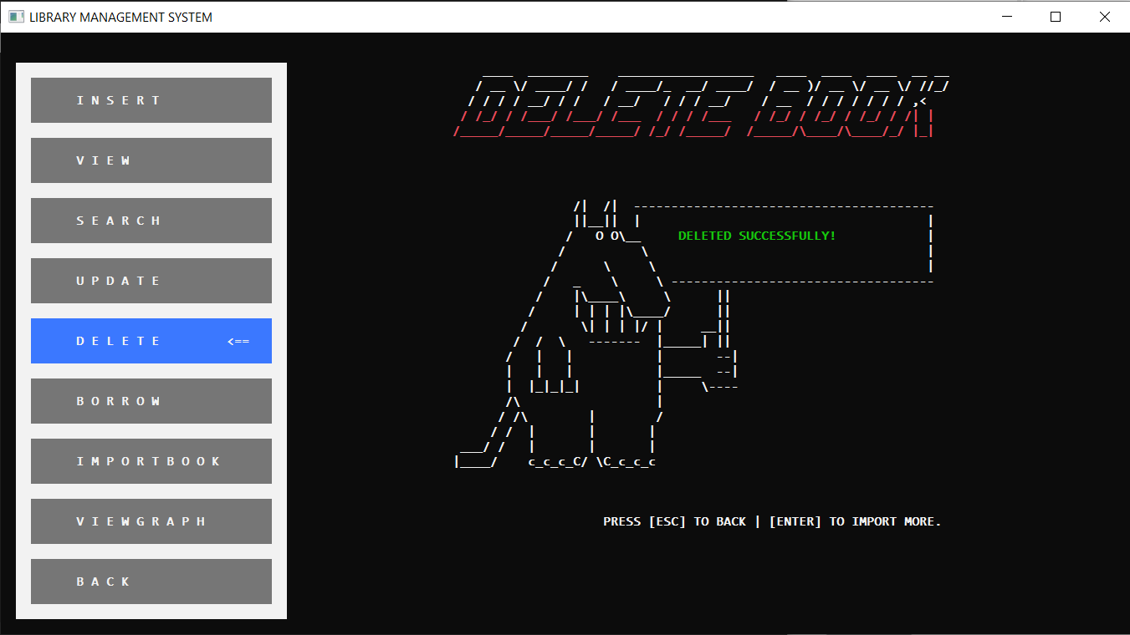
ចំពោះការ Delete ទិន្នន័យនេះគឺដំណើរការស្រដៀងទៅនឹងការ Search ដែរប្រសិនបើមិនមានទិន្នន័យ កម្មវិធីនឹងបង្ហាញផ្ទាំងដូចរូបខាងឆ្វេង តែប្រសើនបើមាន កម្មវិធីនឹងលោត Message ប្រាប់ថាការលុបទិន្នន័យបានជោគជ័យឬអត់?
ប្រសិនបើទិន្នន័យដែលបានលុប គឺមិនជោគជ័យ
ប្រសិនបើទិន្នន័យដែលបានលុបគឺជោគជ័យ

Slide 21
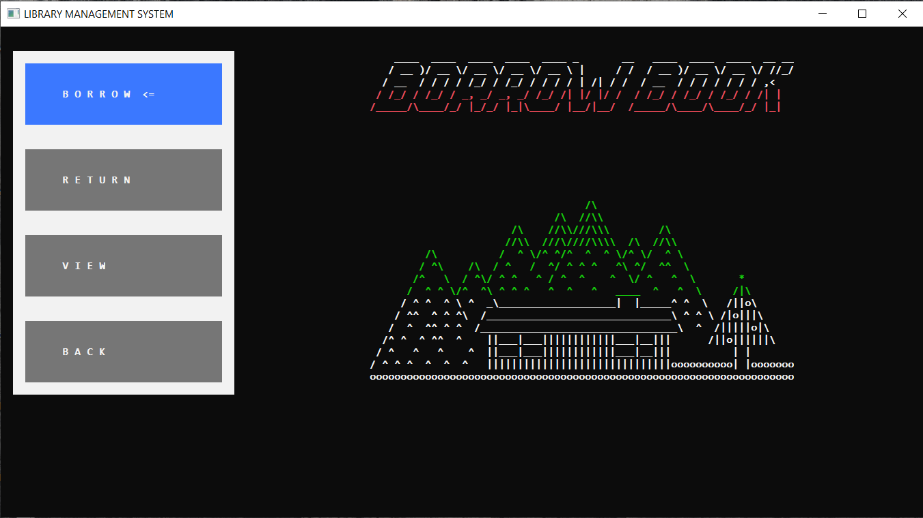

ផ្ទាំងនៃការខ្ចីនិងសងសៀវភៅ

Slide 22
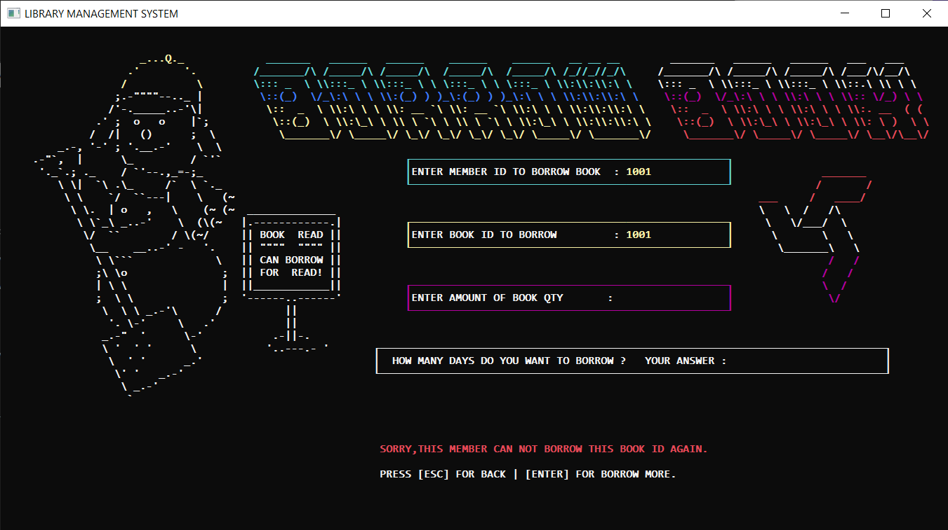

អ្នកប្រើប្រាស់អាចចុច ESC KEY ដើម្បីត្រឡប់មកទំព័រដើមវិញ

Slide 23
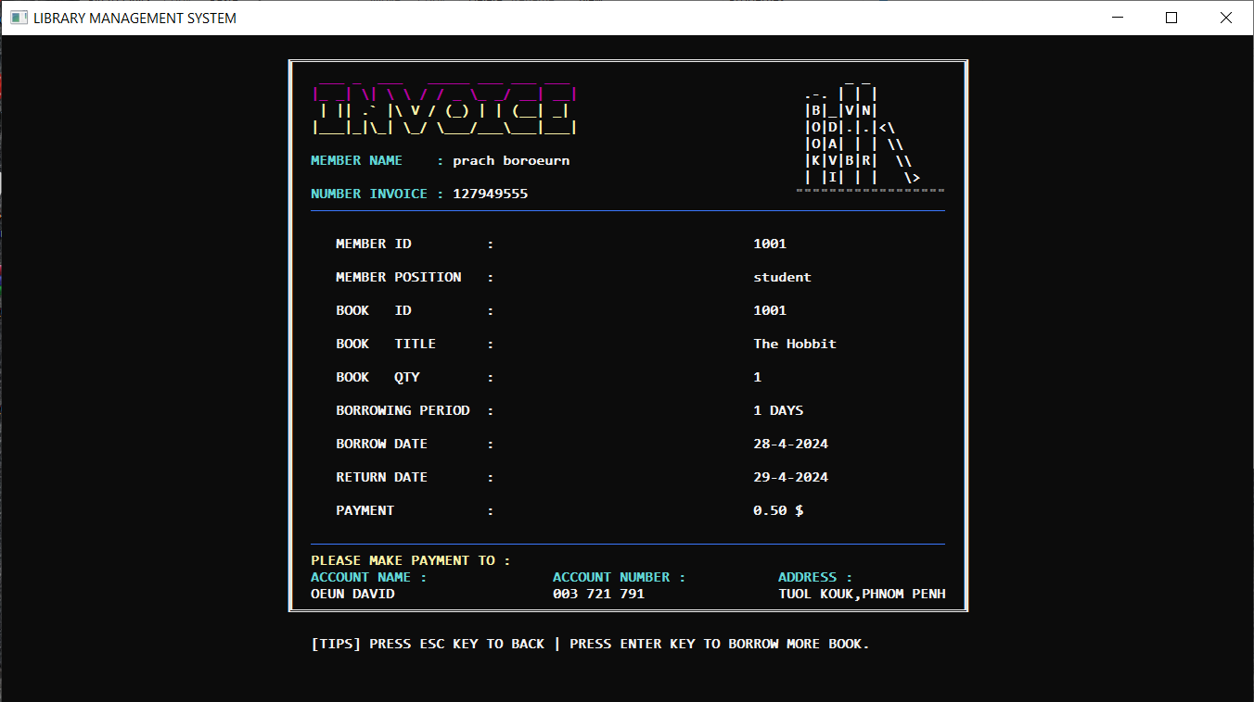

អ្នកប្រើប្រាស់អាចចុច ESC KEY ដើម្បីត្រឡប់មកទំព័រដើមវិញ

Slide 24
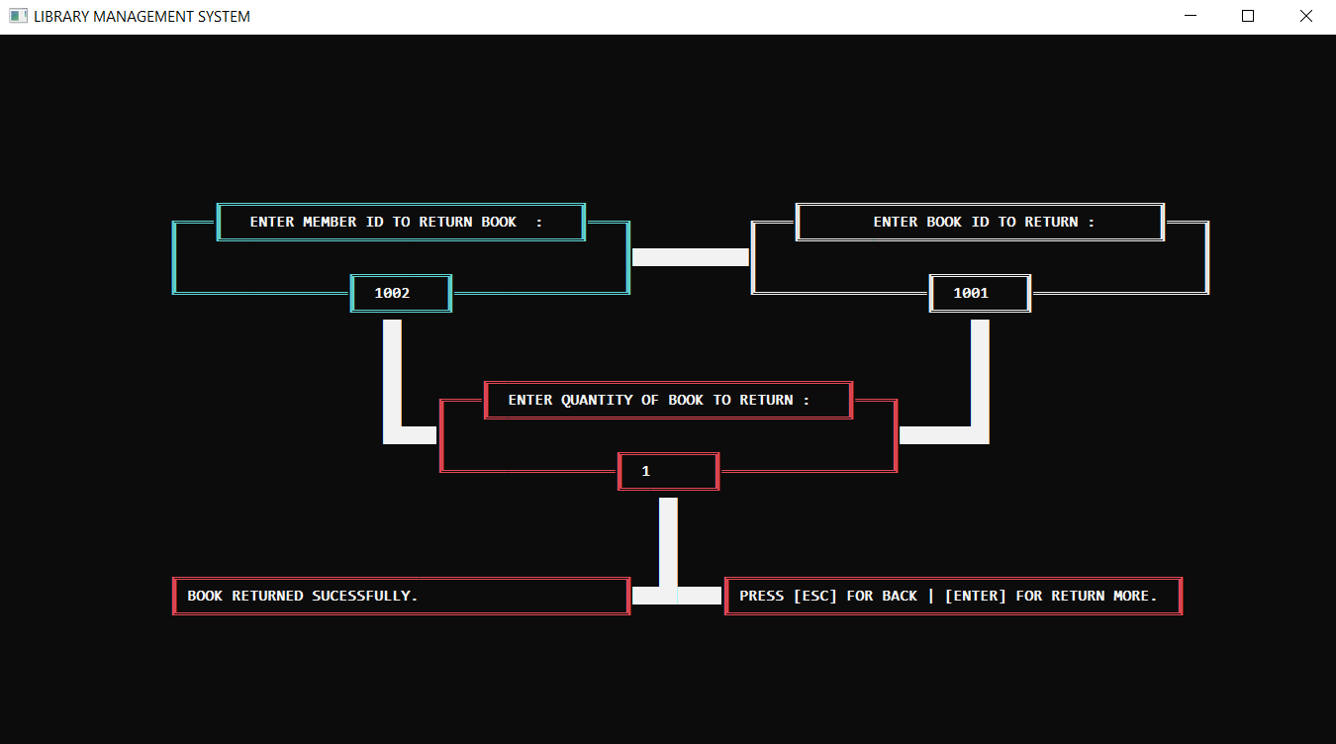

អ្នកប្រើប្រាស់អាចចុច ESC KEY ដើម្បីត្រឡប់មកទំព័រដើមវិញ

Slide 25
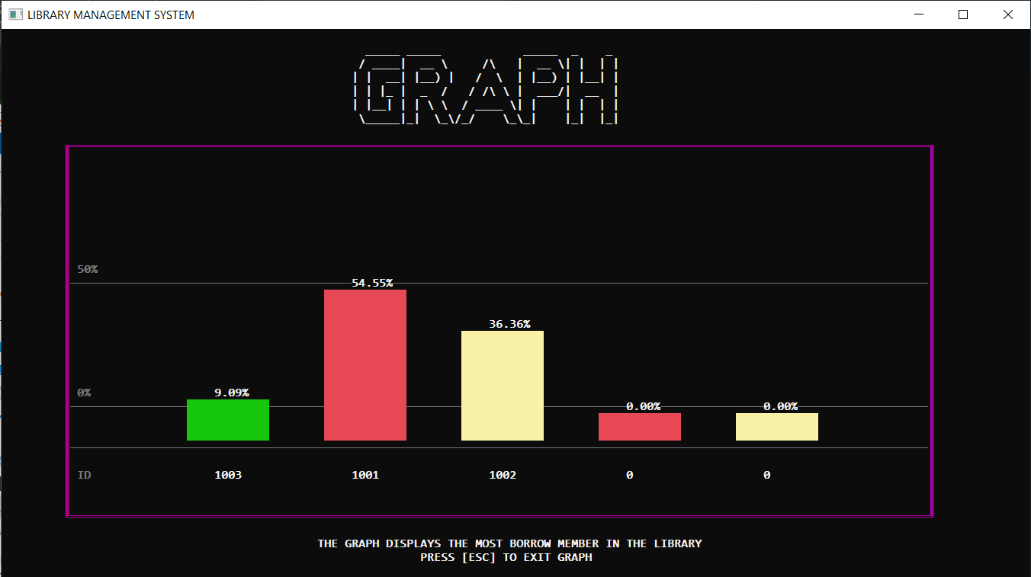
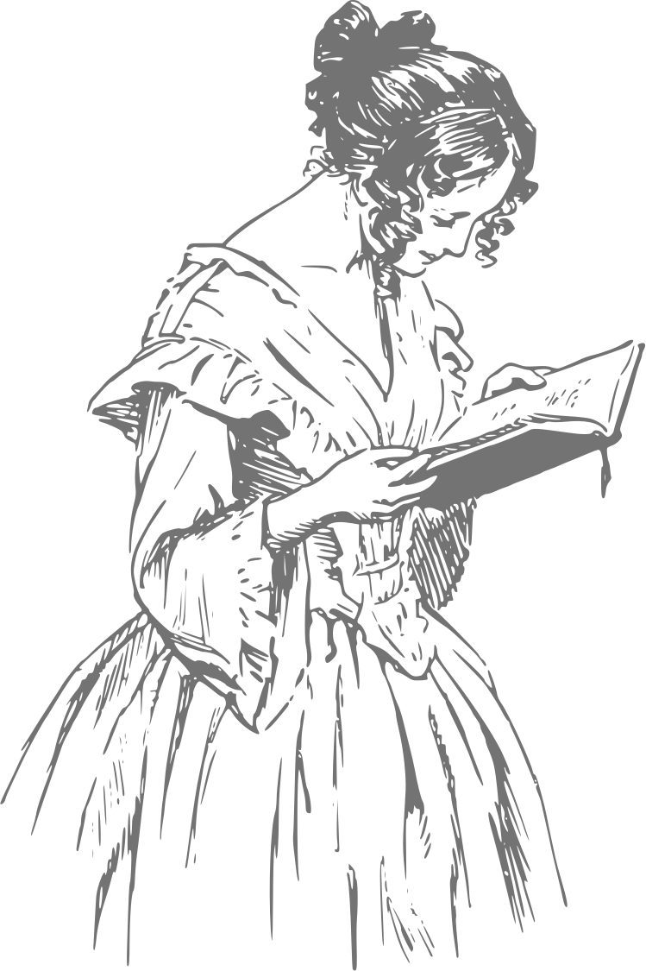

អ្នកប្រើប្រាស់អាចចុច ESC KEY ដើម្បីត្រឡប់មកទំព័រដើមវិញ

Slide 26

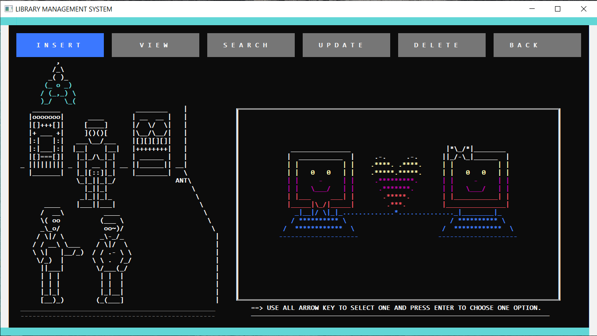
នៅក្នុងផ្ទាំងនៃ Member Menu មាន Sub Menu ចំនួន ៦

Slide 27
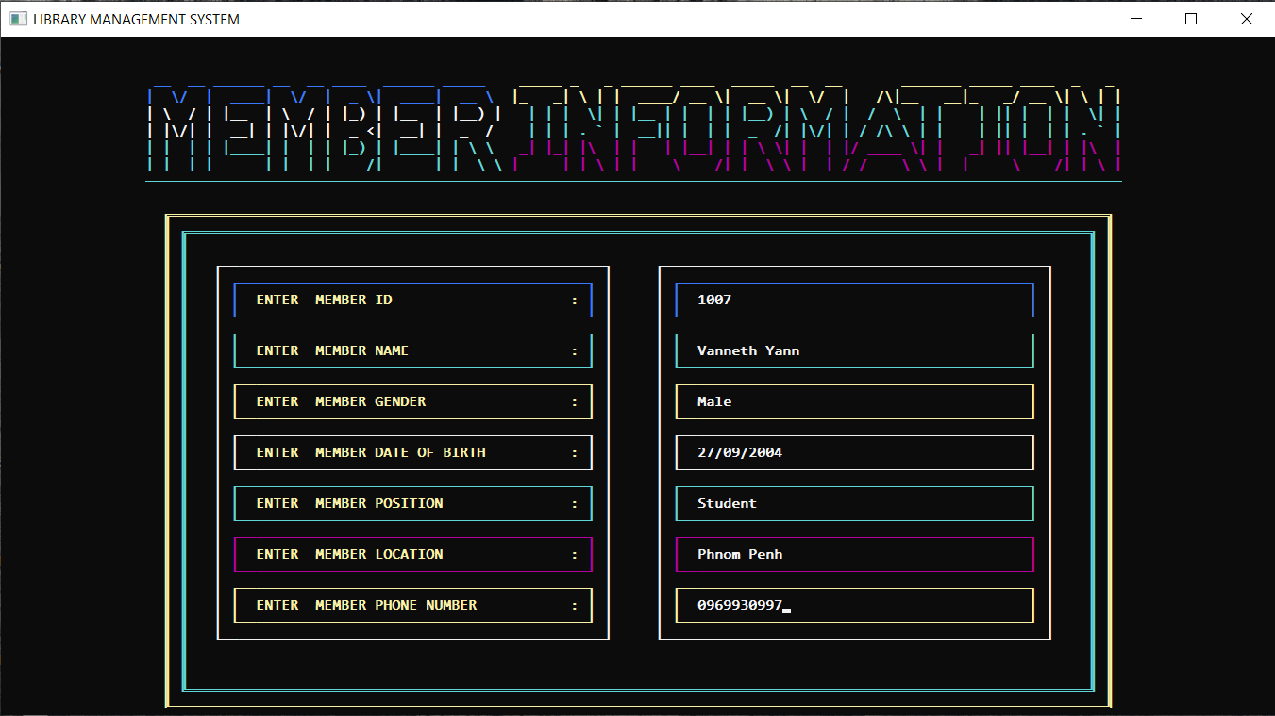

ផ្ទាំងទី១ ការបញ្ចូលទិន្នន័យរបស់សមាជិក

Slide 28
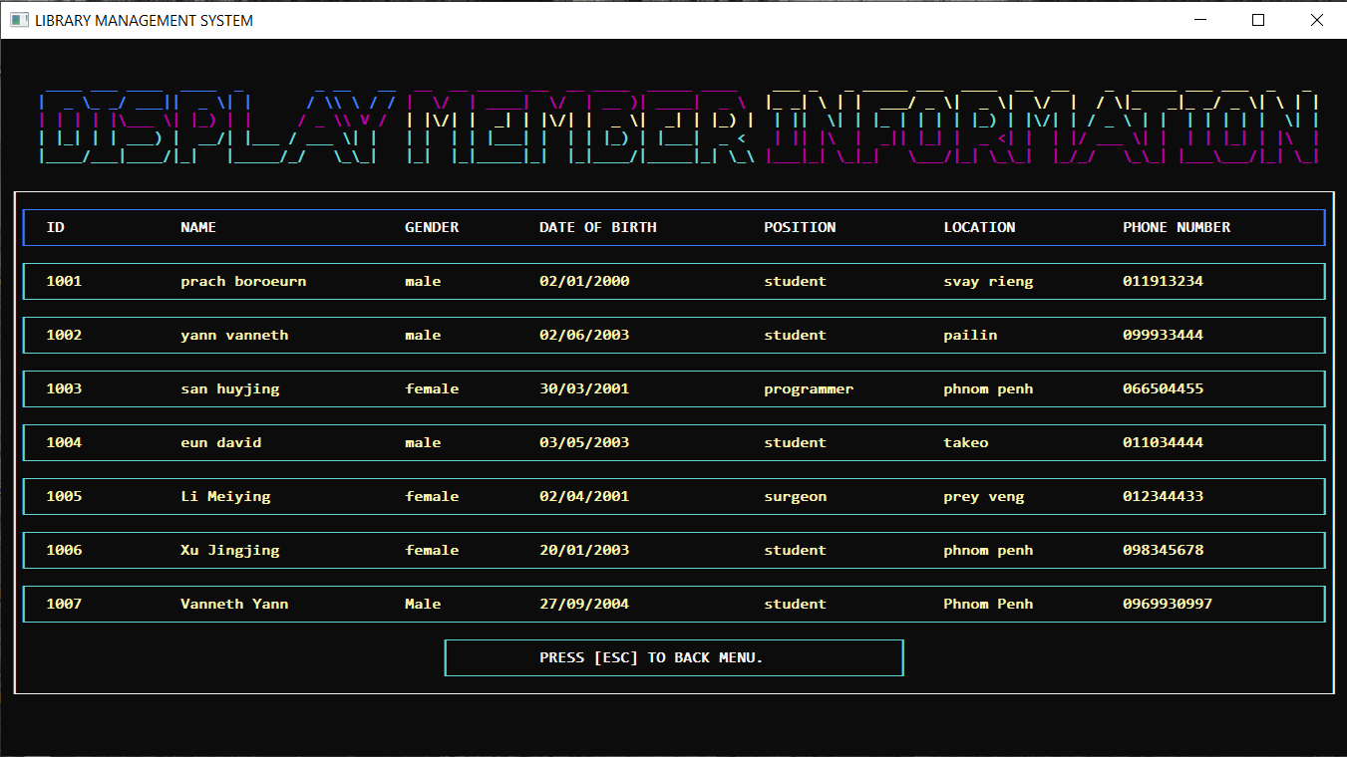

ផ្ទាំងទី២ ការឆែកមើលទិន្នន័យរបស់សមាជិក

Slide 29
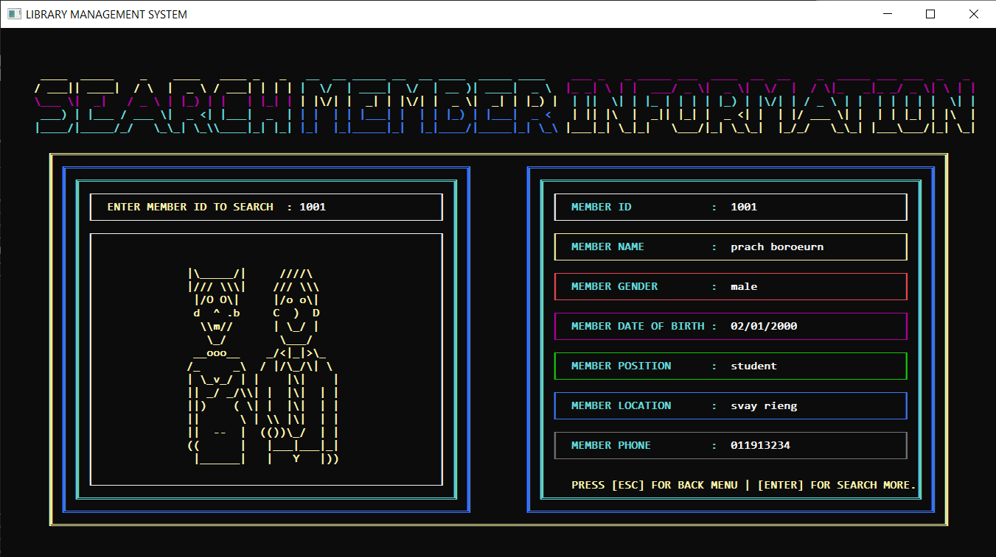


ផ្ទាំងទី៣ ការស្វែករកទិន្នន័យរបស់សមាជិក

Slide 30
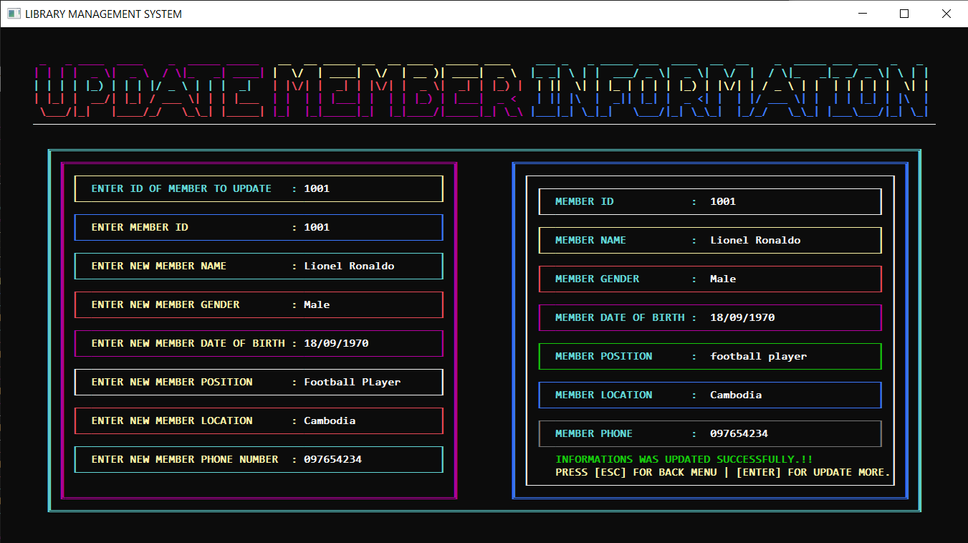

ផ្ទាំងទី៤ ការ Update ទិន្នន័យរបស់សមាជិក

Slide 31
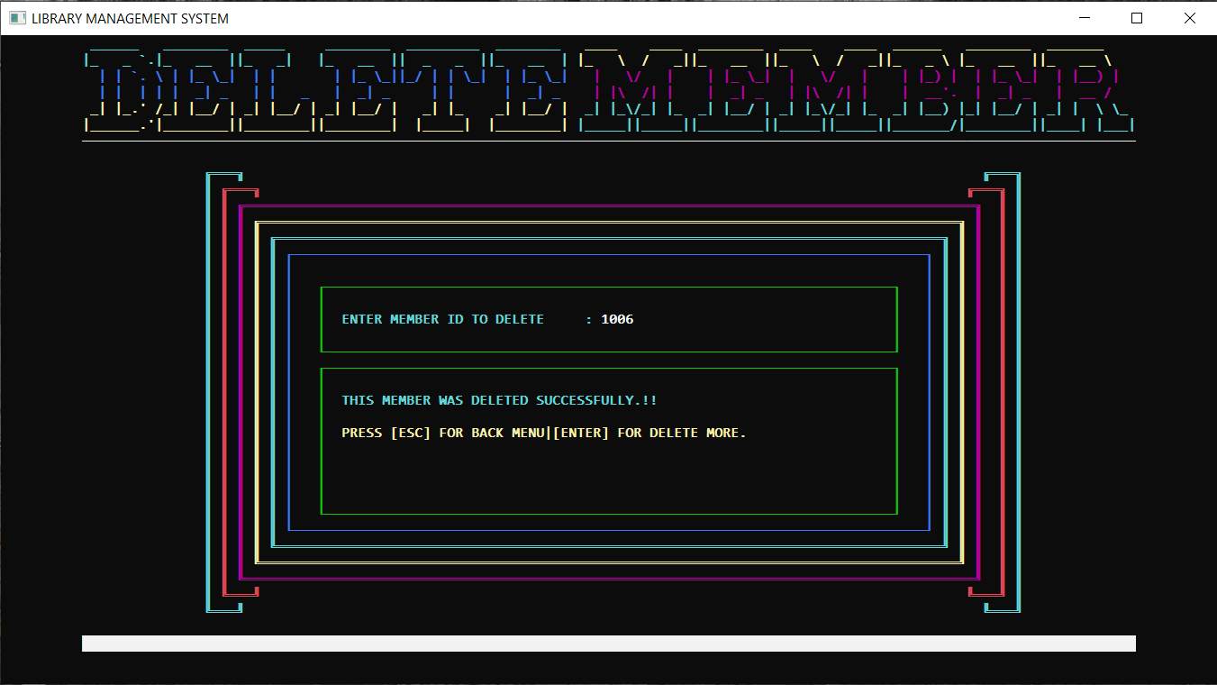
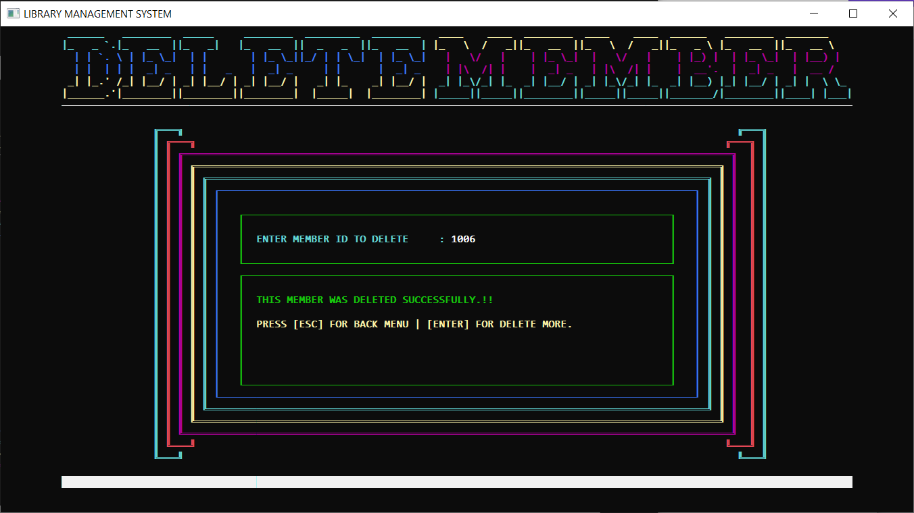

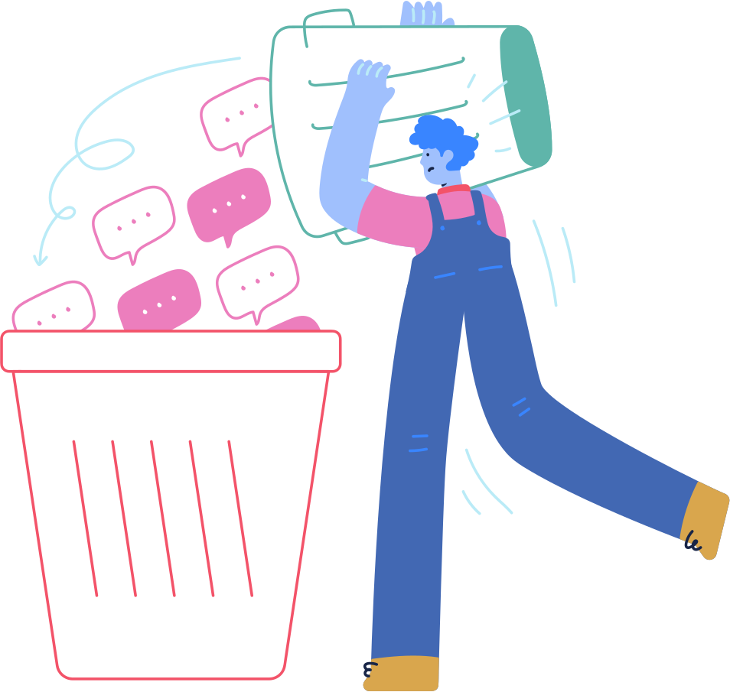
ផ្ទាំងទី៥ ការ Delete ទិន្នន័យរបស់សមាជិក

Slide 32
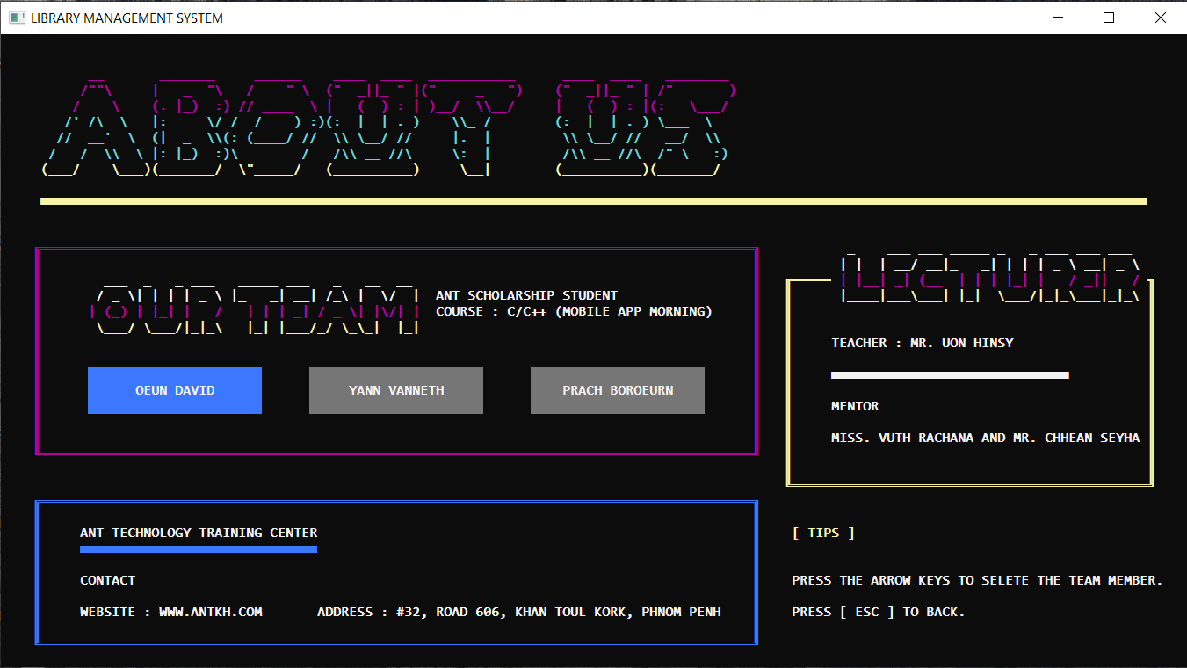

នៅក្នុងផ្ទាំង About Us
នៅក្នុងផ្ទាំង About Us មានព័ត៌មានរបស់អ្នកអភិវឌ្ឍន៍កម្មវិធីនិងព័ត៌មានទូទៅទាក់ទងនឹងលោកគ្រូនិង Mentor ព្រមទាំងព័ត៌មានរបស់សាលាផងដែរ។

Slide 33
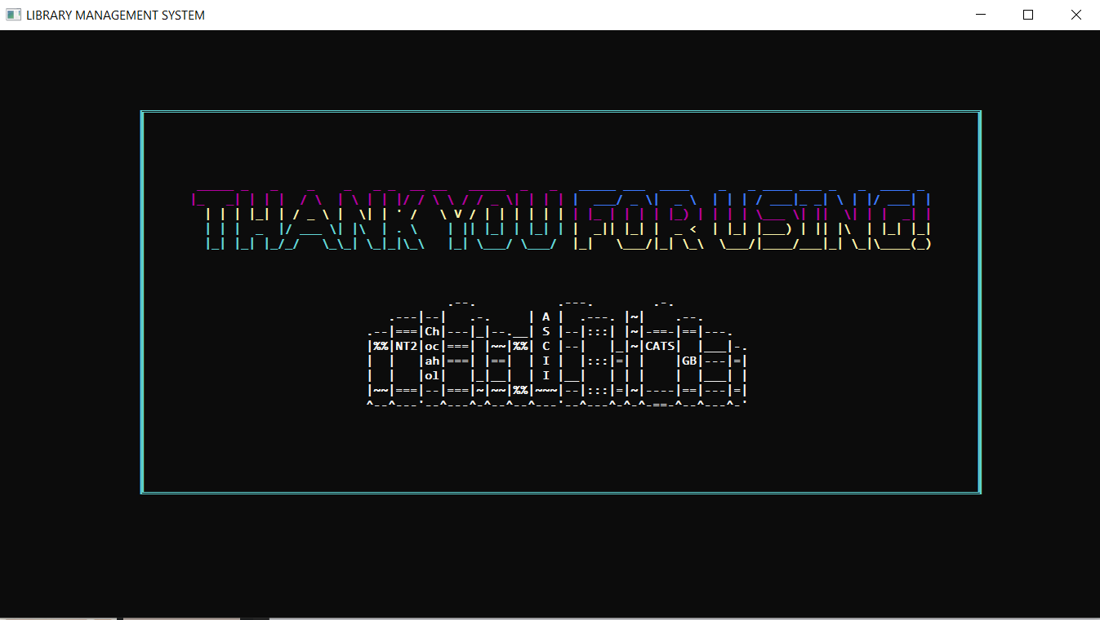

នេះជាផ្ទាំងចុងក្រោយ នៅពេលដែលចាកចេញពីកម្មវិធី។

Slide 34


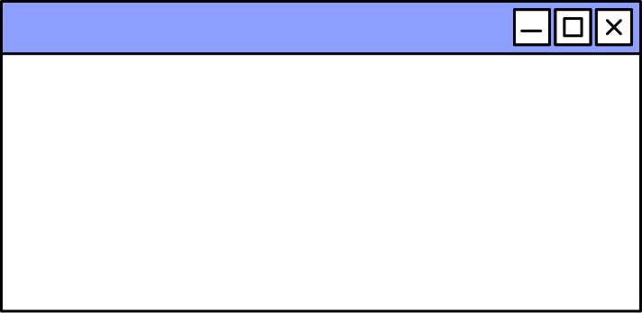





PROGRAM DEMO

Slide 35
សូមអរគុណចំពោះការស្ដាប់
Thanks for your attention

Slide 36

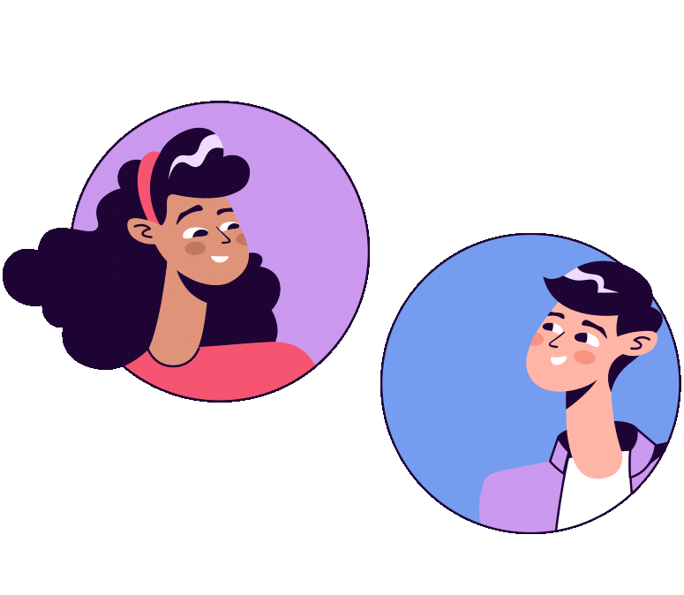

សំណួរ
ចម្លើយ

